Slide 1
?€RA
Hoe financieren we ruimtelijke adaptatie?
Baarn, 1 juli 2015

Slide 2
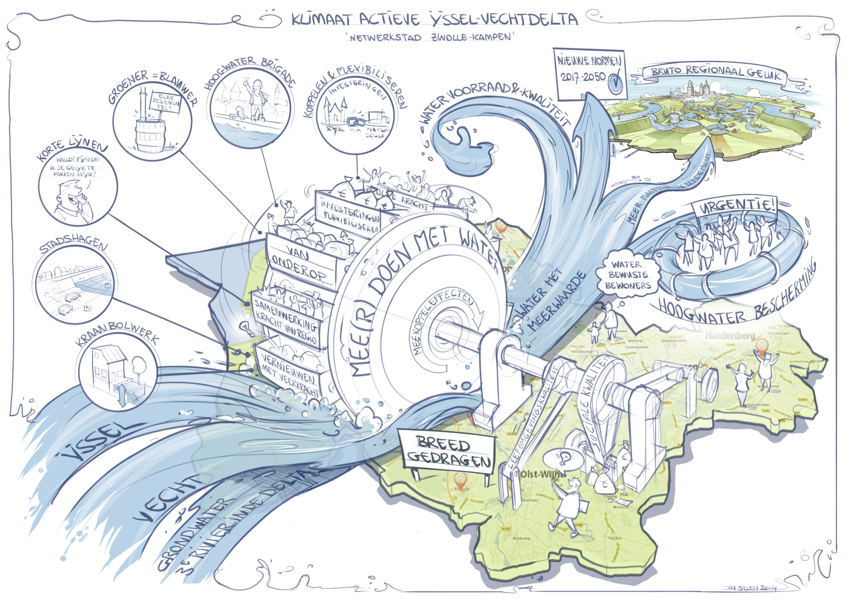

Slide 3
…in samenwerking met:
Ruimtelijke adaptatie

Slide 4
middagprogramma
13:00 Opening Willem Jan Goossen Toelichting ideeënwand en helpdesk Klimaatbuffers Natuurmonumenten
13:45-14:45 Workshopronde 1
pauze
15:00- 16:00 Workshopronde 2
16:00 oogst & inzicht
16:30 borrel

Slide 5
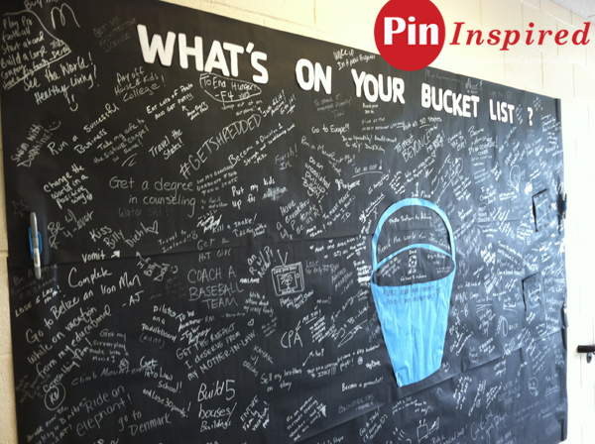
Ideeënwand & helpdesk

Slide 6
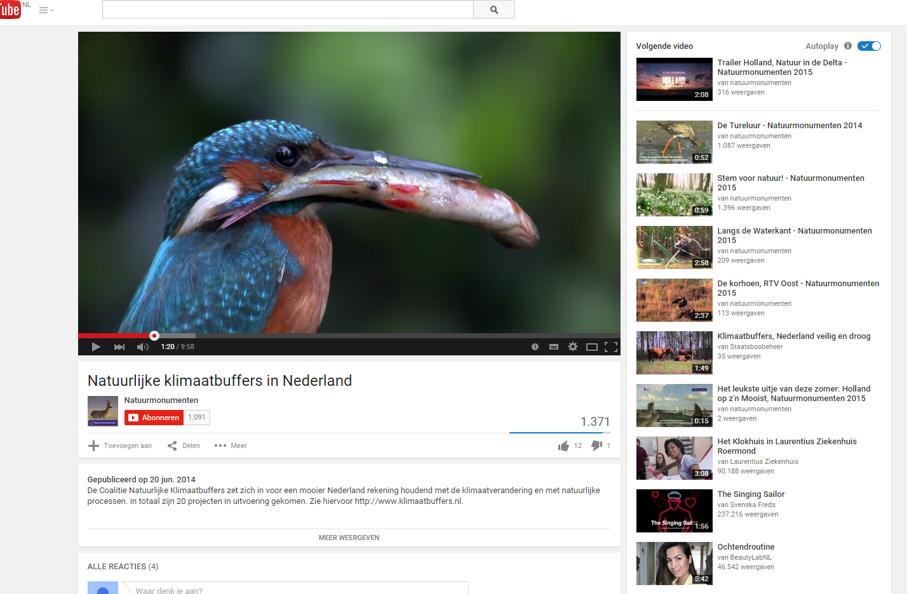

Slide 7
Workshopronde 1
H€LPD€SK
Case: MKBA en dan... het geld
Case: Economie van de bodem
Thema: Meekoppelen telt
Ingediende case: wildcard!
Inleiders
Bart Budding
Jurgen van der Heijden
Bart Stoffels
Robert van Cleef
ruimte

Slide 8
Workshopronde 2
H€LPD€SK
Case: MKBA zoekt projectalternatief! (Rainproof)
Thema: Privaat investeren, het welbegrepen eigenbelang
Thema: Samenwerken met lef
Ingediende case: Functiecombinaties in buitenland
Inleiders
Robert van Cleef
Bart Budding
Robert de Graaff
Jurgen van der Heijden
ruimte

